Slide 1

React-Redux를 이용한
TodoList 만들기
(2017 봄학기) 소프트웨어 개발의 원리 및 실제
2017. 04. 10 (화)
Principles and Practice of Software Development
1

Slide 2
오늘 할일
이전에 했던 React-Redux, Redux-saga 예제의 추가 설명
이전에 했던 TodoList 재구현(서버 side와 함께)
오늘은 하나하나 같이 짜볼 것
Principles and Practice of Software Development
2

Slide 3
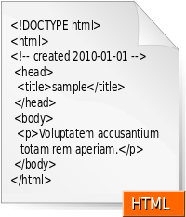
구조 소개
Redux-Saga
Observe
Action/Reducer
State
Principles and Practice of Software Development
3
Notes:
Tutorial을 읽고 더 좋은 방식으로 재구성 해야함. 주석 달아보면서 설명하기.

Slide 4
사전 준비
“ARc”(Atomic React) 사용
기본적인 설정 제공
React의 component들을 여러 단계로 나눔 (ex. Atoms, Molecules, organism, page, template)
이전 단계의 component가 모여서 다음 단계의 component를 구성
프로젝트 시작하기
mkdir todo_list cd todo_list sudo npm install –g yo generator-arc yo arc . #redux선택 npm install npm start
Principles and Practice of Software Development
4
Notes:
데모 보여주기

Slide 5
사전 준비
자동 생성된 주요 디렉토리 소개
src/store : state와 action, reducer가 들어감(Redux, Redux-saga)
src/components : 웹페이지에 그려질 그림을 구성할 component들이 들어감(React)
src/containers : component가 그림을 그릴 때 필요한 정보를 state에서 뽑아내서 component에 전달(React-Redux)
src/services : 외부 서버로 자료를 전송할 수 있는 fetch api등이 준비되어있는 부분
Principles and Practice of Software Development
5
Notes:
5번 슬라이드 보여주기 전에 먼저 데모를 보여주는게 좋은 것 같다.
그래서 아까 본거에서 이게 그 부분이고 이게 그 부분이다 이런 식으로????????????
하나씩 뜯어서 스샷같은걸로 보여주면 좋겠다. Action은 뭐다 component는 뭐다…..이런거 스샷으로

Slide 6
TODO List만들기 1. 설계하기(1)
TODO List에 어떤 것이 필요할지 생각하여 설계
Redux쪽 : TODO list의 state를 설계
React쪽 : TODO list는 어떤 component로 이루어져야할지 생각
React-Redux : React의 component들이 그림을 그릴 때 state로부터 어떤 정보를 받아야 하는지 생각
일단, TODO list의 state부터 생각해보자.
Principles and Practice of Software Development
6

Slide 7
TODO List만들기 1. 설계하기(2) : TODO list의 state
TODO list는 기본적으로 ”할 일”들의 List
“할 일”들은 자신이 어떤 할일인지와 그 일의 진행 사항에 대한 정보를 가지고 있어야 한다.
또한, 현재 state를 어떤식으로 변경해줄 수 있을지(Action)도 생각해야한다.
Principles and Practice of Software Development
7

Slide 8
TODO List만들기 1. 설계하기(2) : TODO list의 state
TODO_list state = [할 일1, 할 일2, 할 일3 , …]
할 일 = { id : 1, contexts : 밥먹기, done : true }
InitialState = []
즉, TODO_list의 state는 할 일(TODO)들의 List이다. 할 일(TODO)들은 어떤 일을 할지(contexts)와 진행사항(done)을 가지고 있어야 한다.
Principles and Practice of Software Development
8

Slide 9
TODO List만들기 1. 설계하기(2) : TODO list의 state
TODO list의 Action은 무엇이 있을지 생각해본다.
TODO list의 Action은 두 가지를 생각해볼 수 있다.
TODO list에 새로운 TODO를 추가하는 Action
TODO list에 있는 TODO 중 의 하나의 진행 상황을 바꾸는 Action
Ex) TODO list = [TODO1, TODO2, …]일때, TODO1의 done을 false에서 true로 바꾼다.
Principles and Practice of Software Development
9

Slide 10
TODO List만들기 1. 설계하기(3) : TODO list의 components
ARc(Atomic React)의 component에는 계급이 있다.
Atom: 기본적인 html tag나 html tag를 작성하는 React component
Ex. Input, Button, Todo..
Molecule: Atom의 모임
Ex. AddTodo, TodoList
Organism: Molecule의 모임, 혹은 Organism들의 모임
Page: 그냥 페이지... 주로 Organism들이 들어간다
Ex. homepage
Template : Page에 쓰이는 layout
Principles and Practice of Software Development
10
Notes:
9-10 사이에 component의 계급에 대해설명(Arc라서…)

Slide 11
TODO List만들기 1. 설계하기(3) : TODO list의 components
TODO List는 TODO를 입력하는 부분과 TODO List를 보여주는 부분으로 나뉠 수 있다.
TODO입력
입력
밥먹기
노래듣기
산책하기
게임하기
Principles and Practice of Software Development
11
Notes:
9-10 사이에 component의 계급에 대해설명(Arc라서…)

Slide 12
TODO List만들기 1. 설계하기(3) : TODO list의 components
TODO List는 TODO를 입력하는 부분과 TODO List를 보여주는 부분으로 나뉠 수 있다.(Molecule)
TODO입력
입력
밥먹기
노래듣기
산책하기
게임하기
Principles and Practice of Software Development
12

Slide 13
TODO List만들기 1. 설계하기(3) : TODO list의 components
TODO List는 TODO를 입력하는 부분과 TODO List를 보여주는 부분으로 나뉠 수 있다. (Molecule)
TODO입력
입력
밥먹기
노래듣기
산책하기
게임하기
Principles and Practice of Software Development
13

Slide 14
TODO List만들기 1. 설계하기(3) : TODO list의 components
TODO를 입력하는 부분은 글을 쓰는 부분과 입력버튼으로 이루어진다.(Atom)
TODO입력
입력
밥먹기
노래듣기
산책하기
게임하기
Principles and Practice of Software Development
14

Slide 15
TODO List만들기 1. 설계하기(3) : TODO list의 components
TODO를 입력하는 부분은 글을 쓰는 부분과 입력버튼으로 이루어진다.(Atom)
TODO입력
입력
밥먹기
노래듣기
산책하기
게임하기
Principles and Practice of Software Development
15

Slide 16
TODO List만들기 1. 설계하기(3) : TODO list의 components
TODO List를 보여주는 부분은 여러개의 TODO를 보여주는 부분으로 나뉜다.(Atom)
TODO입력
입력
밥먹기
노래듣기
산책하기
게임하기
Principles and Practice of Software Development
16

Slide 17
TODO List만들기 1. 설계하기(3) : TODO list의 components
TODO를 추가하는 부분(AddTodo, Molecule)
TODO의 context를 입력하는 부분(Atom)
입력버튼(Atom)
TODO를 보여주는 부분(TodoList, Molecule)
하나의 TODO를 보여주는 부분(Atom)
Principles and Practice of Software Development
17
Notes:
Molecule atom 이 하는 걸 좀 더 구체적으로 이야기하면 좋을 듯

Slide 18
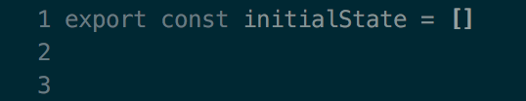
TODO List만들기 2. State 구성하기
앞에서 했던 설계대로 state와 관련된 부분을 src/store/todolist부분에 작성한다.(src/store에서 mkdir todolist)
일단, selectors.js에 initialState를 정의한다.
src/store/todolist/selectors.js
Principles and Practice of Software Development
18
Notes:
여기서는 창을 두개 띄워서 하나는 완성되지 않은 코드를 짜는 것을 보여줘야한다.
잘 안 보일 거 같은데?? 그냥 코드를 여기 그림으로 넣는게 더 나을 것 같다.

Slide 19
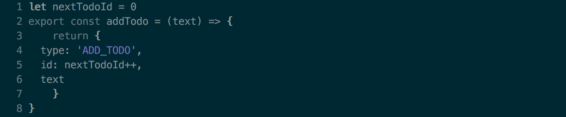
TODO List만들기 2. State 구성하기
앞에서 말한대로 Action들을 actions.js에 정의한다.
ADD_TODO : 할 일의 contexts를 받아서 새로운 TODO를 TODO list에 추가하는 Action
src/store/todolist/actions.js : addTodo
Principles and Practice of Software Development
19

Slide 20
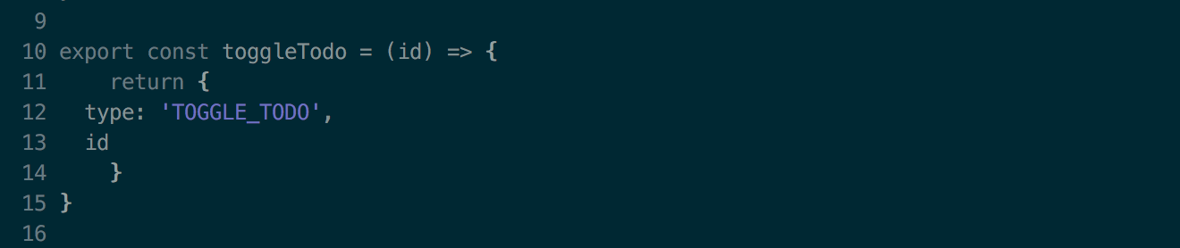
TODO List만들기 2. State 구성하기
TOGGLE_TODO : id를 받아서 해당하는 TODO의 진행상황(done)을 바꾸는 Action
src/store/todolist/actions.js : toggleTodo
Principles and Practice of Software Development
20

Slide 21
TODO List만들기 2. State 구성하기
Action과 State를 받아서 새로운 State를 생성하는 Reducer를 reducers.js에 정의한다.
Reducer는 다음과 같은 일을 해야한다.
ADD_TODO action을 받으면, 현재 TODO list에 새로운 TODO를 생성한다.
TOGGLE_TODO action을 받으면, list 에 존재하는 TOGGLE_TODO action이 가진 id와 일치하는 id를 가진 TODO 진행사항(done)을 변경한다.
Principles and Practice of Software Development
21

Slide 22
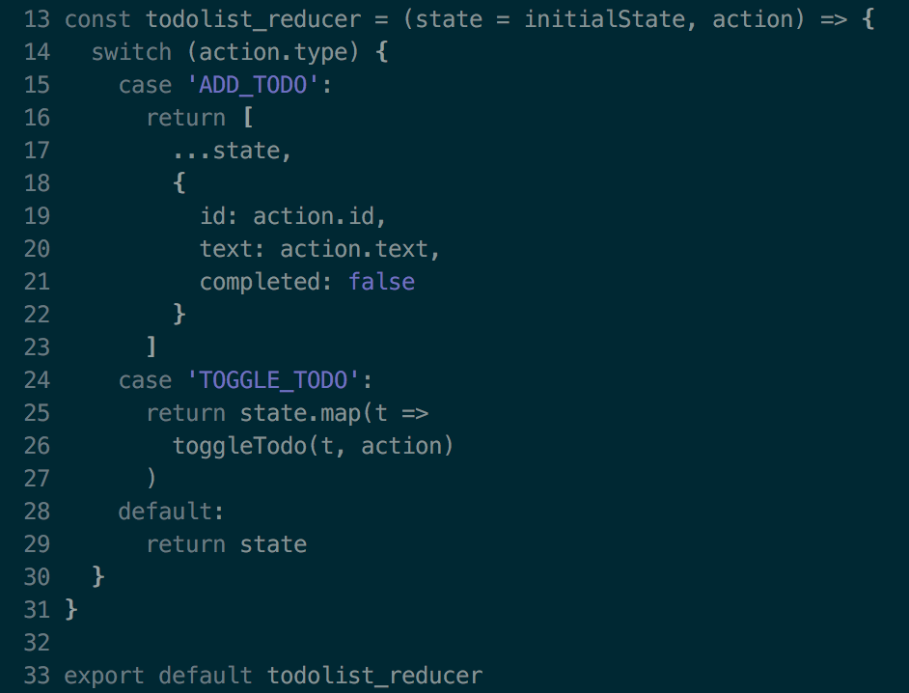
TODO List만들기 2. State 구성하기
src/store/todolist/reducer.js
Principles and Practice of Software Development
22

Slide 23
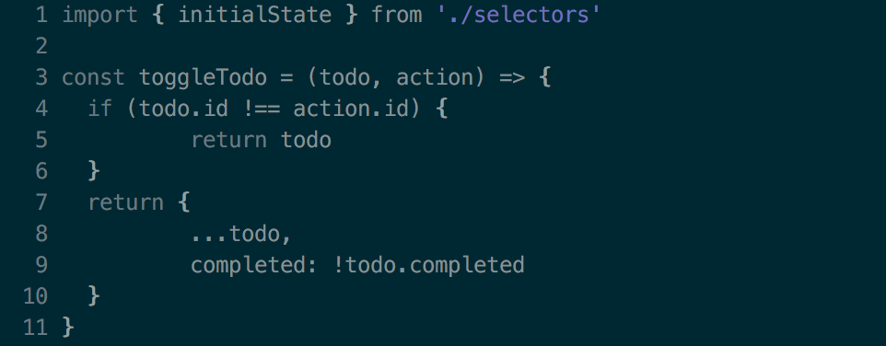
TODO List만들기 2. State 구성하기
src/store/todolist/reducer.js
Principles and Practice of Software Development
23
Notes:
1시간에 하기

Slide 24
TODO List만들기 3. Component 구성하기
arc-generator로 필요한 components를 자동생성한다.
yo arc:component
src 디렉토리 바깥에서 해야함!
자동생성 명령어 요약
yo arc:component #Atom, Button, Enter yo arc:component #Atom, Todo, Enter yo arc:component #Molecule, TodoList, Enter yo arc:component #Molecule, AddTodo, Enter
Principles and Practice of Software Development
24
Notes:
뒤에서 일로 넘어가는게 별로 자연스럽지가 않다

Slide 25
TODO List만들기 3. Component 구성하기
여기서 필요한 components들은 앞에서 요약한 것처럼 구성
TODO를 추가하는 부분(AddTodo, Molecule)
TODO의 context를 입력하는 부분(Atom)
입력버튼(Atom)
TODO를 보여주는 부분(TodoList, Molecule)
하나의 TODO를 보여주는 부분(Atom)
Principles and Practice of Software Development
25
Notes:
자동 생성하는 법 한번도 소개해도 나쁘지 않을 듯

Slide 26
TODO List만들기 3. Component 구성하기
위에 언급한 Components들 중에 완벽하게 자동생성되지 않은 부분을 채워넣는다.
Todo
AddTodo
TodoList
Principles and Practice of Software Development
26
Notes:
무슨 내용을 채워 넣어야하는지 설명해주면 좋을 듯

Slide 27
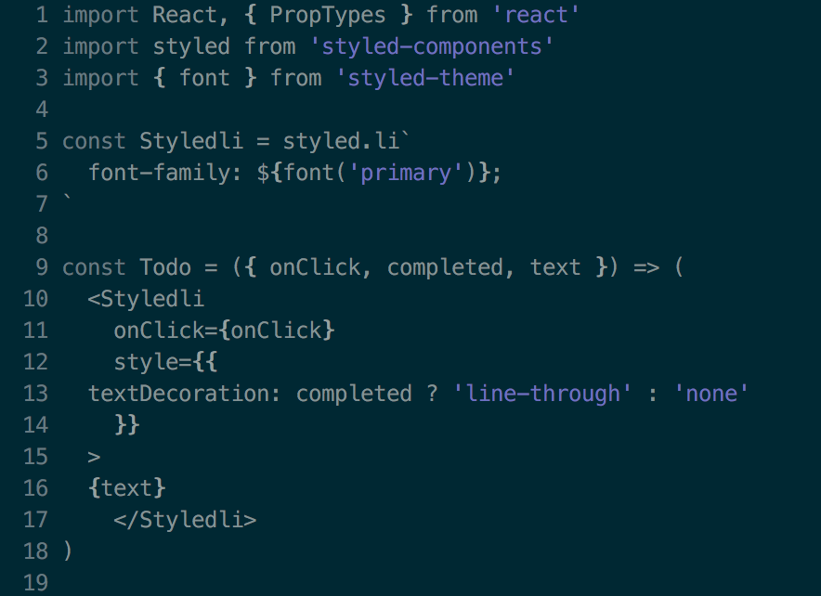
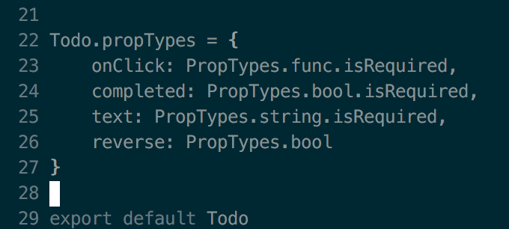
TODO List만들기 3. Component 구성하기
src/components/atoms/Todo/index.js
Principles and Practice of Software Development
27
Notes:
무슨 내용을 채워 넣어야하는지 설명해주면 좋을 듯

Slide 28
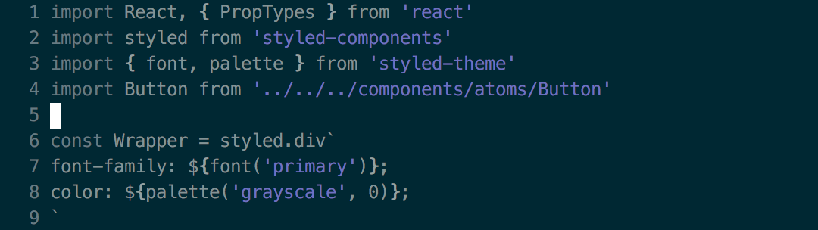
TODO List만들기 3. Component 구성하기
src/components/molecules/AddTodo/index.js
Principles and Practice of Software Development
28
Notes:
무슨 내용을 채워 넣어야하는지 설명해주면 좋을 듯

Slide 29
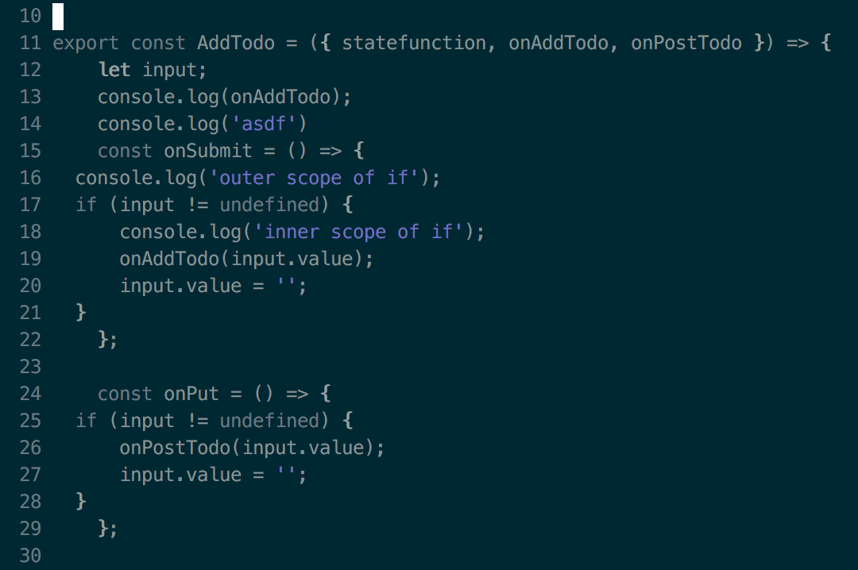
TODO List만들기 3. Component 구성하기
src/components/molecules/AddTodo/index.js
Principles and Practice of Software Development
29
Notes:
무슨 내용을 채워 넣어야하는지 설명해주면 좋을 듯

Slide 30
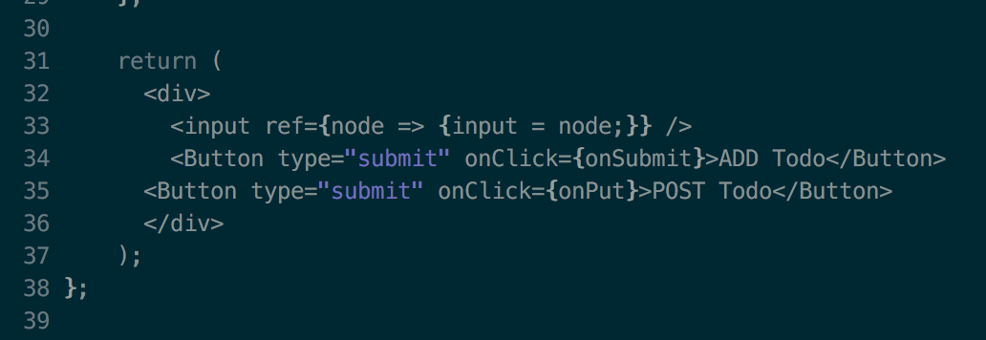
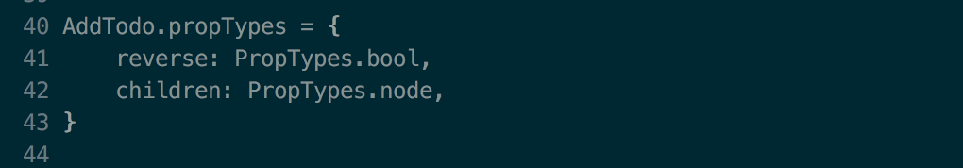
TODO List만들기 3. Component 구성하기
src/components/molecules/AddTodo/index.js
Principles and Practice of Software Development
30
Notes:
무슨 내용을 채워 넣어야하는지 설명해주면 좋을 듯

Slide 31
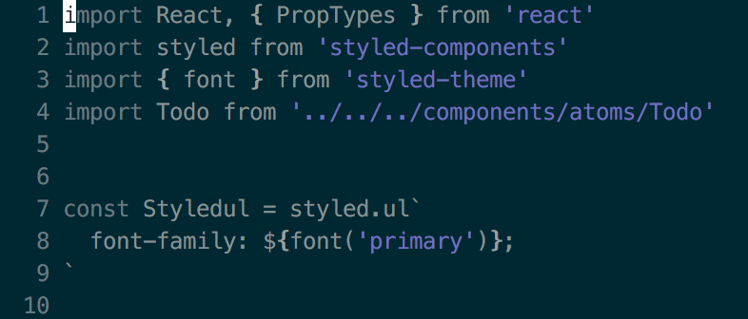
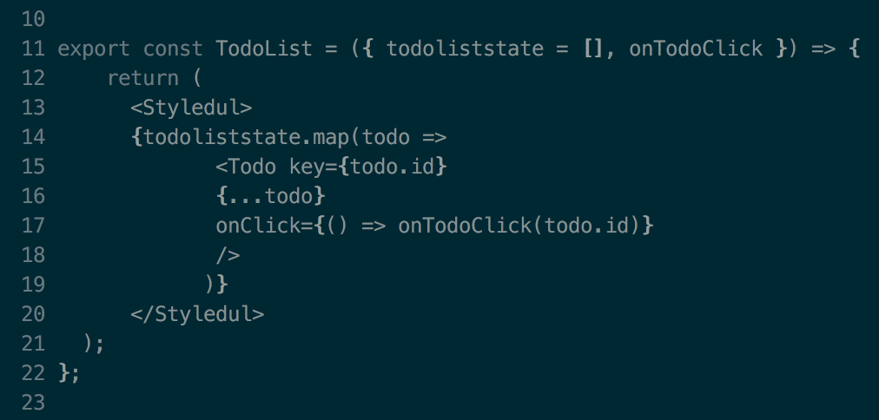
TODO List만들기 3. Component 구성하기
src/components/molecules/TodoList/index.js
Principles and Practice of Software Development
31
Notes:
무슨 내용을 채워 넣어야하는지 설명해주면 좋을 듯

Slide 32
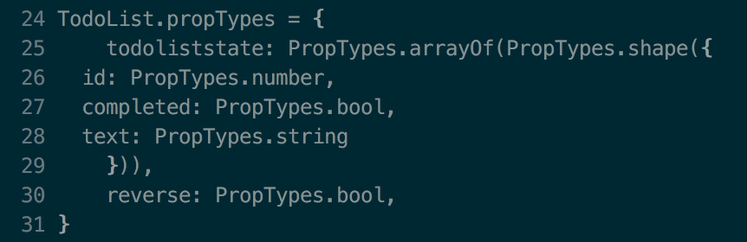
TODO List만들기 3. Component 구성하기
src/components/molecules/TodoList/index.js
Principles and Practice of Software Development
32
Notes:
무슨 내용을 채워 넣어야하는지 설명해주면 좋을 듯

Slide 33
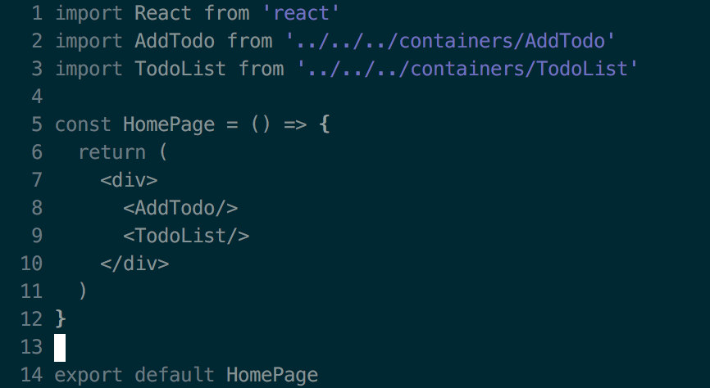
TODO List만들기 3. Component 구성하기
/src/components/pages/HomePage에 AddTodo와 TodoList를 등록한다.
src/components/pages/HomePage/index.js
Principles and Practice of Software Development
33
Notes:
등록하는 법

Slide 34
TODO List만들기 3. Component 구성하기 – 유의할 점
AddTodo
제출 버튼을 누르면, Input에 쓰여진 내용으로 Todo를 만들어서 State에 추가(ADD_TODO)
TodoList
State에서 Todo들의 list를 받아와서 TODO list를 그려줌
TodoList를 구성하는 Todo를 누르면, Todo의 진행사항(done)이 변경(TOGGLE_TODO)
Principles and Practice of Software Development
34
Notes:
코드를 보면서 어는 부분이 액션, 리스트 그려주는 등 의 역할을 하는지 보여주면 좋을 듯

Slide 35
TODO List만들기 3. Store와 Component연결
src/containers
Connect 함수를 통해서 component가 필요로 하는 내용을 전송
mapStateToProps : State의 정보를 뽑아냄
mapDispatchToProps : component가 일으키는 action을 dispatch 시킴
AddTodo와 TodoList는 Store에서 정보를 가져오기도 하며, Store에 Action을 보내서(dispatch) State를 변경시키기도 한다.
일단, AddTodo가 Store와 어떤 상호작용을 하는지 생각해보자.
Principles and Practice of Software Development
35

Slide 36
TODO List만들기 3. Store와 Component연결
src/containers/AddTodo.js
AddTodo는 Input부분에 쓰여져 있는 내용으로 새로운 Todo를 만들어서 State에 추가하는 Action을 일으킬 수 있어야 한다.
mapDispatchToProps 로 ADD_TODO를 dispatch시킬 수 있는 함수를 보냄
Principles and Practice of Software Development
36

Slide 37
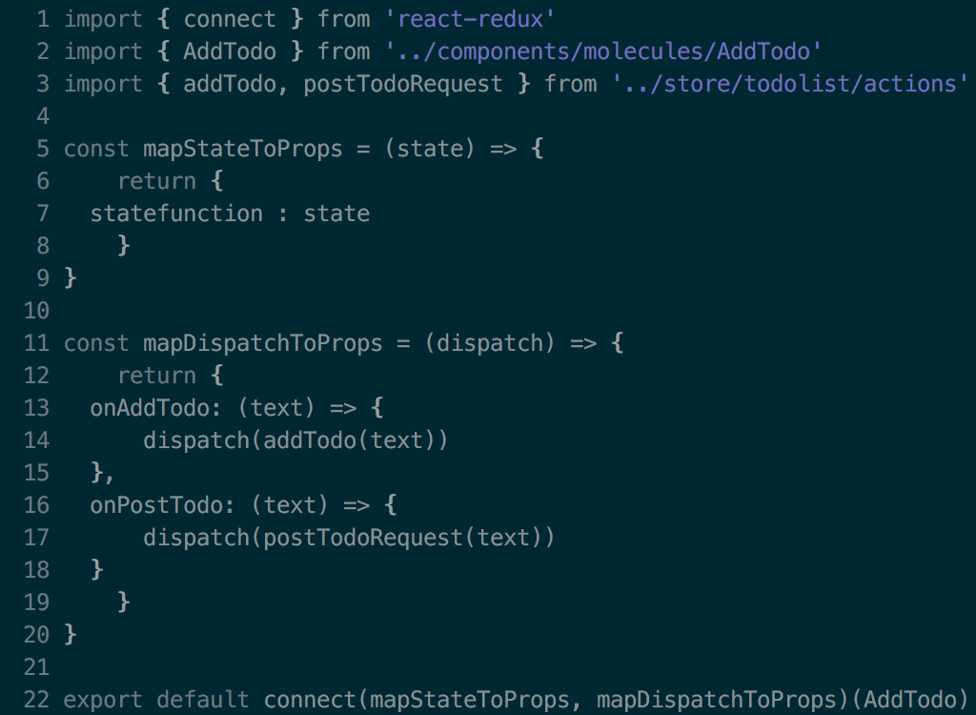
TODO List만들기 3. Store와 Component연결
src/containers/AddTodo.js
Principles and Practice of Software Development
37

Slide 38
TODO List만들기 3. Store와 Component연결
src/containers/TodoList.js
State에서 Todo들의 list를 받아와서 TODO list를 그림
mapStateToProps로 state의 todolist를 뽑아서 보내줌
TodoList를 구성하는 Todo를 click하면 해당 Todo의 진행사항(done)을 바꾸는 Action을 일으킴
mapDispatchToProps로 TOGGLE_TODO Action을 dispatch시킬 수 있는 함수를 보냄
Principles and Practice of Software Development
38
Notes:
여전히 코드가 옆에 같이 있었으면 하는 바람이 있다. 같이 보여주는 거랑 한 슬라이드에 있는 거랑은 느낌이 다르니까

Slide 39
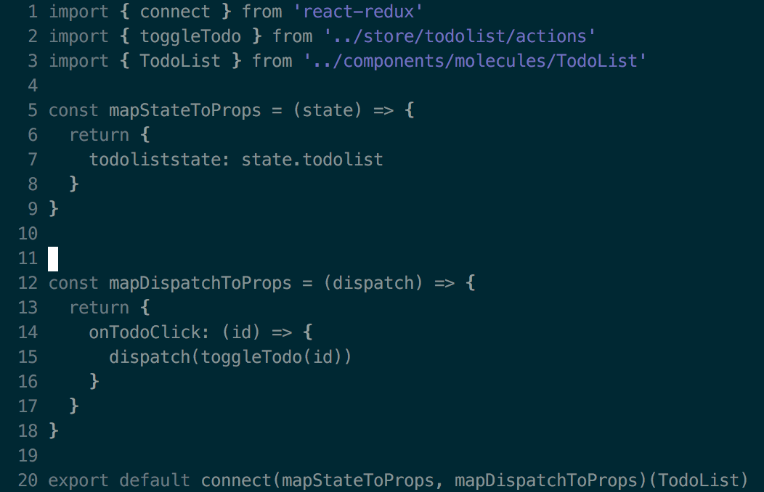
TODO List만들기 3. Store와 Component연결
src/containers/TodoList.js
Principles and Practice of Software Development
39

Slide 40
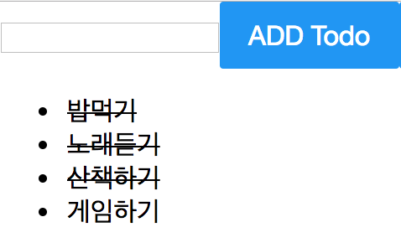
TODO List만들기 : 중간과정
Principles and Practice of Software Development
40
Notes:
여기서는 창을 두개 띄워서 하나는 완성되지 않은 코드를 짜는 것을 보여줘야한다.

Slide 41
구조 소개 : 다시 한번
Redux-Saga
Observe
Action/Reducer
State
Principles and Practice of Software Development
41
Notes:
Tutorial을 읽고 더 좋은 방식으로 재구성 해야함. 주석 달아보면서 설명하기.

Slide 42
TODO List만들기 4. 서버와 통신하기
Redux-saga와 src/services/api에서 제공하는 fetch api를 통해서 서버와 통신
앞에서 했던 action과 reducer를 만들었던 일과 거의 유사함
단, saga에서는 주로 action을 기다리는 함수와 실제로 action을 처리해주는 함수를 따로 만듬
Principles and Practice of Software Development
42
Notes:
맨 앞에서 이야기했던 서버 통신 그림이 한번더 있어도 나쁘지 않을 듯 오래되었고 시간이 오래되었으니까
SAGA설명하기

Slide 43
TODO List만들기 4. 서버와 통신하기
서버에 POST명령을 내리는 saga를 만들어 볼 것
일단, 서버에 POST을 보낼 Action을 정의한다.
src/store/todolist/actions.js
POST_TODO_REQUEST Action
Principles and Practice of Software Development
43
Notes:
Action 정의 하는 법

Slide 44
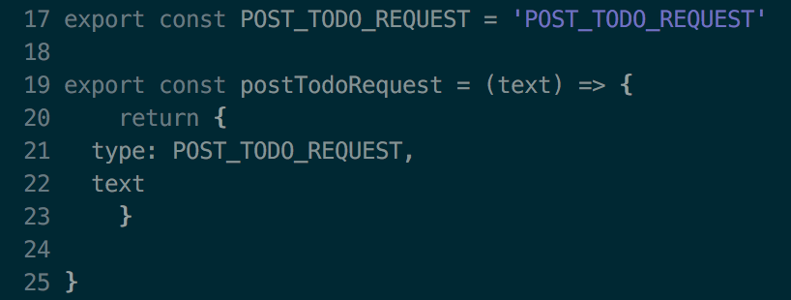
TODO List만들기 4. 서버와 통신하기
Principles and Practice of Software Development
44
Notes:
Action 정의 하는 법

Slide 45
TODO List만들기 4. 서버와 통신하기
Sagas.js에도 reducer처럼 Action을 처리하는 함수가 있어야함 (saga가 가져오는 Action은 reducer가 처리할 수 없는 것이기 때문)
src/store/todolist/sagas.js POST_TODO_REQUEST action을 처리하는 부분을 만들어야 함
Action이 dispatch되는 것을 기다리는 함수(saga)를 만든다.
watchPostTodoRequest()
실제로 Action을 처리하는 함수(saga)를 만든다.
postTodo(text)
Principles and Practice of Software Development
45
Notes:
왜 처리하는 부분이 필요한지는 앞에 saga 들어오면서 그림으로 설명하면 이해가 좋을 듯

Slide 46
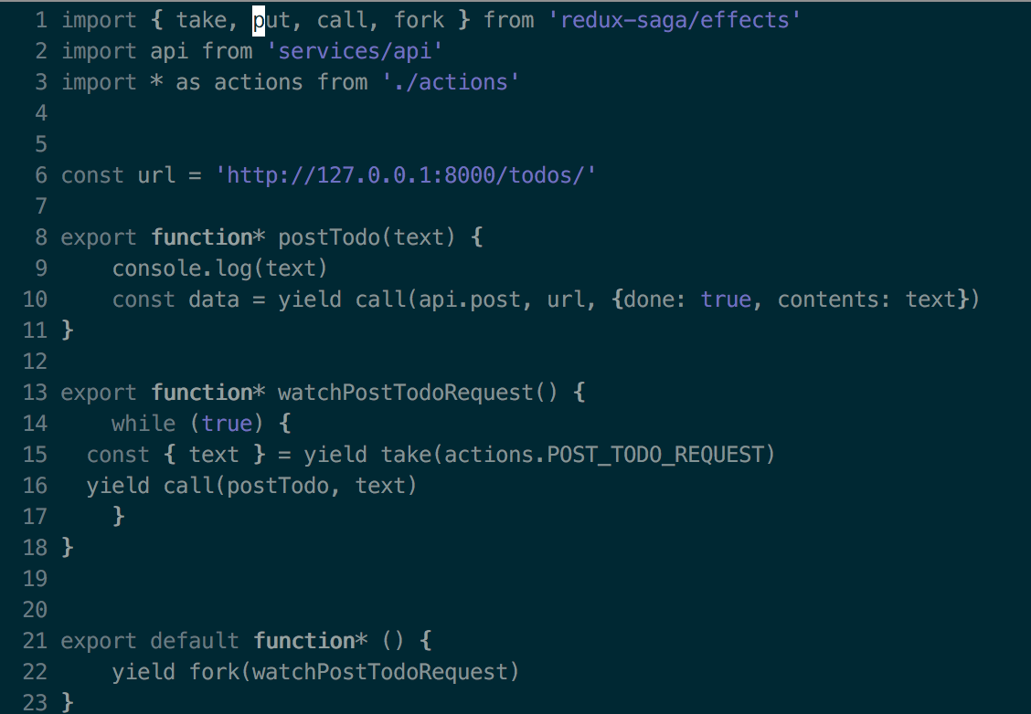
TODO List만들기 4. 서버와 통신하기
Principles and Practice of Software Development
46
Notes:
왜 처리하는 부분이 필요한지는 앞에 saga 들어오면서 그림으로 설명하면 이해가 좋을 듯

Slide 47
TODO List만들기 4. 서버와 통신하기
src/components/molecules/AddTodo 누르면 POST_TODO_REQUEST Action을 dispatch하는 버튼 생성
src/containers/AddTodo.js connect를 통해 POST_TODO_REQUEST Action을 dispatch할 수 있는 함수를 component에게 넘겨준다.(mapDispatchToProps 사용)
Principles and Practice of Software Development
47
Notes:
에 누르면 ~을 하는 ~ 만든다
문장이 어색

Slide 48
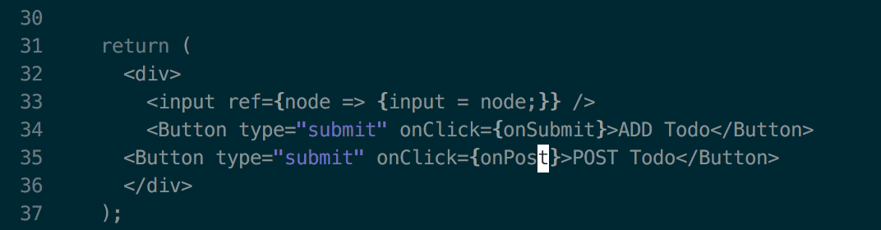
TODO List만들기 4. 서버와 통신하기
src/components/molecules/AddTodo/index.js
Principles and Practice of Software Development
48
Notes:
왜 처리하는 부분이 필요한지는 앞에 saga 들어오면서 그림으로 설명하면 이해가 좋을 듯

Slide 49
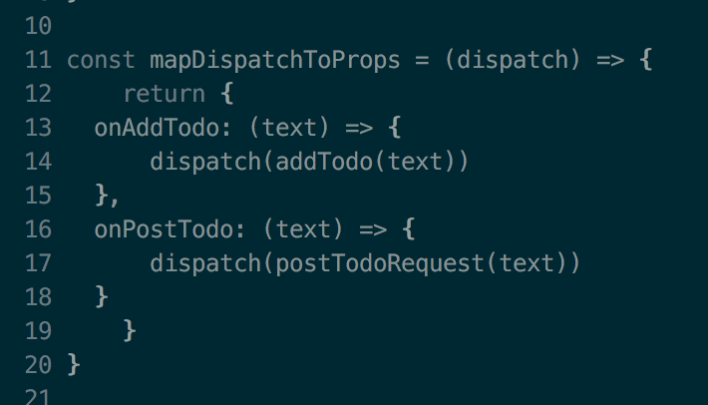
TODO List만들기 4. 서버와 통신하기
src/containers/AddTodo.js
Principles and Practice of Software Development
49
Notes:
왜 처리하는 부분이 필요한지는 앞에 saga 들어오면서 그림으로 설명하면 이해가 좋을 듯

Slide 50
TODO List만들기 5. 질문시간
질문이 있으면 말씀해주세요.
Principles and Practice of Software Development
50
Notes:
여기서는 창을 띄워서 하나는 완성되지 않은 코드를 짜는 것을 보여줘야한다.

